Slide 1
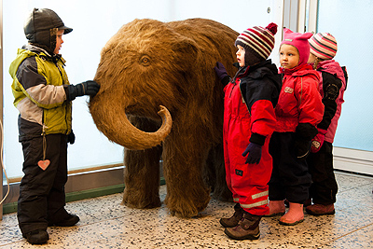
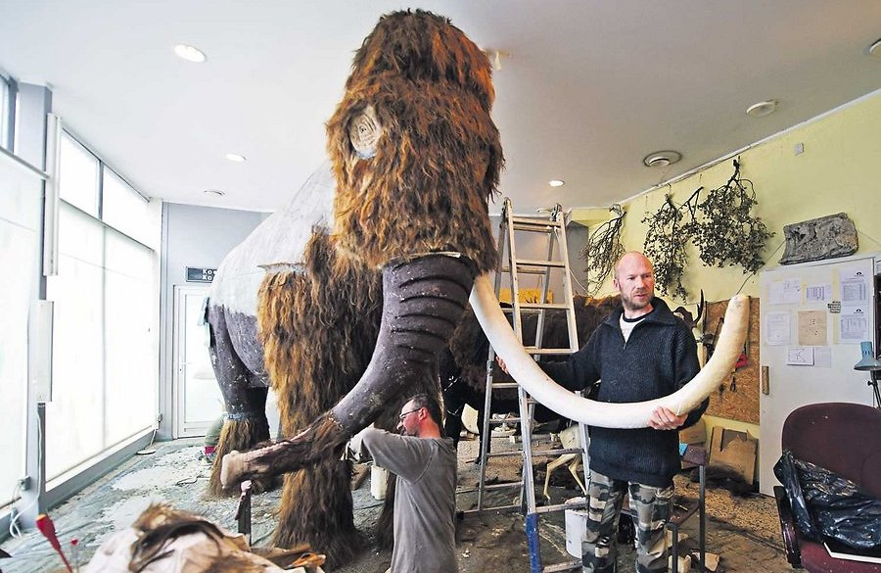
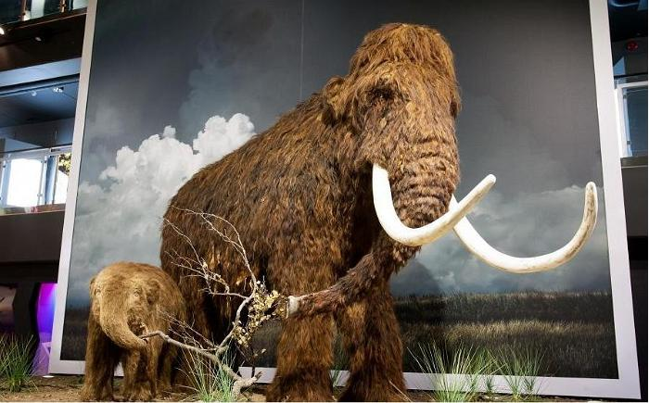
Teadusharidus ja loodushariduskeskuste roll selles – võti on koostöös
Terje Tuisk
SA Eesti Teadusagentuur
terje.tuisk@etag.ee

Slide 2
Looduskülastusest huviringiks
Looduskeskused teevad palju
Enamus ühekordsed või lühiajalised
Väga vajalik huvi tekitamiseks
Mida teha kui huvi on tekkinud ja tahaks sellega sügavamalt tegeleda? Ükskõik kas huviks on robootika, keemia või loodus
Huviringid?

Slide 3
Huvikoolide õppekavad:
Notes:
Kas te teate, midas teevad järgmiste erialade lõpetajad?
Aga ka lihtsamad:

Slide 4
Huviringid koolides:

Slide 5
Mida teha?
Olemasolevad loodusmajad annavad oma parima
Loodushariduskeskused? Nii KKMi, RMK kui KOVide hallatavad:
olemas on inimesed
olemas on kogemus lastega töötamisel
enamasti on olemas ka infrastruktuur ja vahendid
Koostöö kohalike ettevõtjatega
nende järelkasv tuleb koolist ja sellesse on ka ise võimalusel vaja panustada

Slide 6
Kohalik omavalitsus?
KOVid peaksid teadvustama ja arendama teadushuviharidust võrdselt muusika ja spordiga, sest kõikjal, kus on tekkinud võimalused on laste ja vanemate huvi ja nõudlus olemas
Oluline on KOVide roll eesmärkide seadmise kaudu arengukavade ja muude strateegiadokumentide tegemisel

Slide 7
Riik? Olukord riigis ☺
Eesti riigi strateegiadokumendid peavad oluliseks teadmistemahuka majanduse arengut ja näevad selles riigi arengu mootorit
Selleks on Eesti tööturule vaja teadus- ja tehnoloogiaharidusega inimesi igalt haridustasemelt – nii kutse- kui kõrgkoolidest – nii teoreetikuid kui praktikuid, nii ettevõtlusse kui riigisektorisse
Eestis on aastaks 2022 tööturult praeguste prognooside kohaselt puudu ligikaudu 55 000 inimest
Alates 2016 - tööjõuturule siseneb vähem inimesi kui sealt väljub
Ülikoolides õppijate arv väheneb ja väheneb ka loodusteaduste ja tehnoloogia erialasid valivate ja lõpetavate noorte arv
Selge vajadus on LTT valdkonna arendamiseks

Slide 8
Riik?
12. veebruaril allkirjastavad haridus- ja teadusminister, majandus- ja taristuminister, Eesti Inseneride Liit ja Eesti Teadusagentuur Teadus- ja Tehnoloogiapakti algatamise kokkuleppe:
ühiskondlik kokkulepe valdkonna ühiseks arendamiseks riigi, kohalike omavalitsuste, ettevõtlus-, haridus- ja kolmanda sektori poolt valdkonna hariduse ja ettevõtluse jätkusuutliku arengu ning valdkonna piisava tööjõu tagamiseks Eestis.
on selge vajadus vähendada lõhet vajaduste ja tegelikkuse vahel ja
ükski riigi tasand ega eluvaldkond üksi ei saa seda teha
sellega ei rahastata kellegi tegevusi
pigem võetakse kohustus anda oma panus ühise probleemi lahendamisse

Slide 9
Teadusharidus ja loodushariduskeskuste roll selles – võti on koostöös
Terje Tuisk
SA Eesti Teadusagentuur
terje.tuisk@etag.ee

